Slide 1
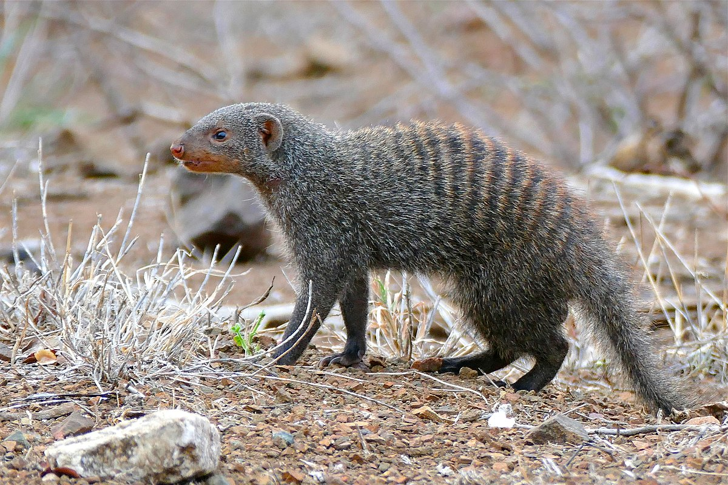
IZUMIRANJE VRSTA I UTJECAJ ČOVJEKA -
Oprezno sa stranim vrstama

Slide 2
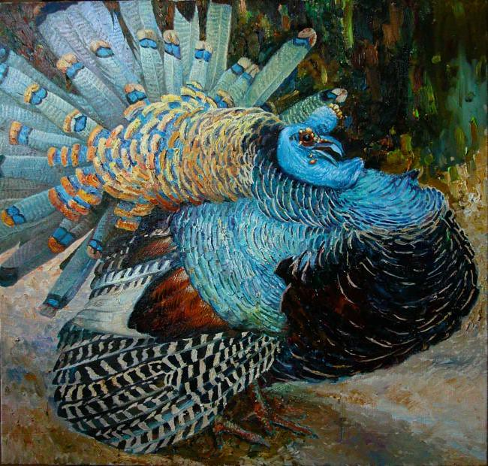
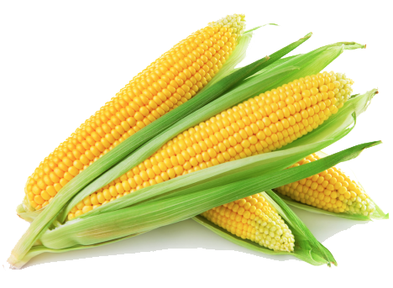
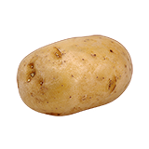
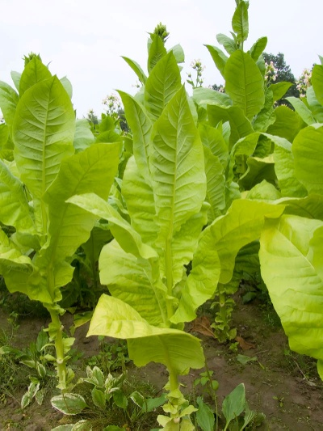
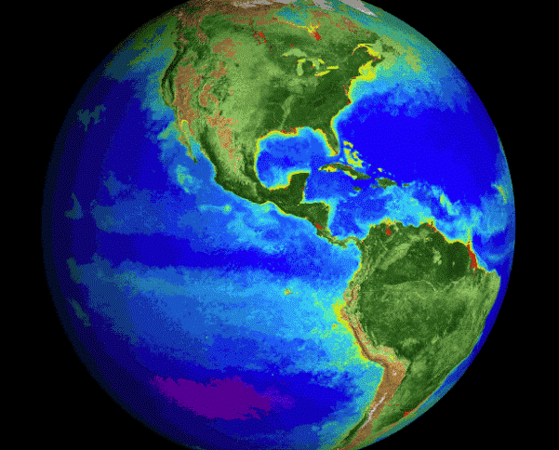
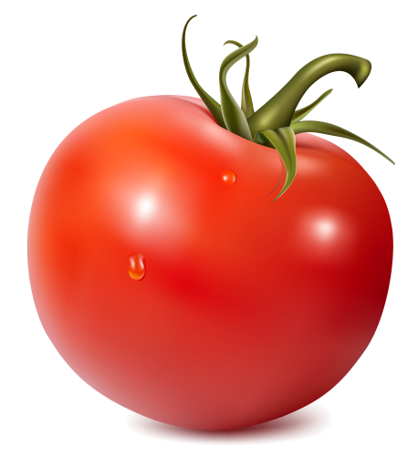
Čovjek je, otkrivajući svijet, otkrivao i nove vrste biljaka i životinja. Tako je iz Amerike u Europu donesen krumpir, kukuruz, duhan, rajčica, puran i sl.
Prenošenje organizama iz jednog dijela svijeta u drugi nosi sa sobom i mnoge opasnosti.

Slide 3
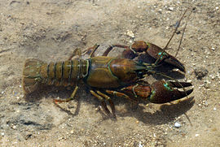

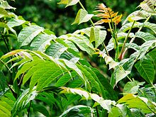
(Ne)namjernim unošenjem
STRANIH INVAZIVNIH VRSTA
(signalnog raka, mungosa, pajasena..)
Organizmi koji su se razvili u nekoj životnoj zajednici imaju svoje mjesto u hranidbenoj mreži što omogućuje održavanje ravnoteže.
smanjenje bioraznolikosti
negativan utjecaj na zdravlje ljudi
ekonomska šteta
signalni rak
mungos
NARUŠAVANJE RAVNOTEŽE!
pajasen

Slide 4


STRANE INVAZIVNE VRSTE - su nezavičajne vrste koje prirodno ne obitavaju u određenom ekosustavu, nego su u njega dospjele (ne)namjernim unošenjem
Stranu invazivnu vrstu gotovo nikada nije moguće ukloniti iz staništa!
Pronađi dodatne podatke o invazivnim vrstama (npr. http://www.invazivnevrste.hr/).
Signalni rak - iz Amerike u Europu unesen polovicom 20. st. radi nadomještanja autohtonih populacija riječnog raka, a danas je prijetnja opstanku autohtonih rakova.
Pajasen - najopasnija invazivna drvenasta biljka, luči otrovne tvari koje sprečavaju rast drugih biljaka, a sječom još brže raste.
Mungos - unesen na otok Mljet kako bi se smanjio broj zmija što je i uspjelo, ali oni se sada hrane pticama i njihovim jajima (i domaćom peradi)

Slide 5


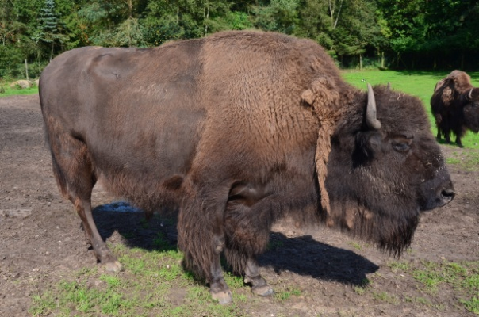
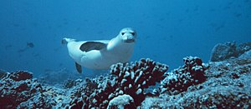
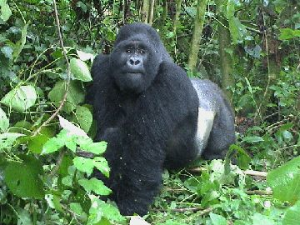
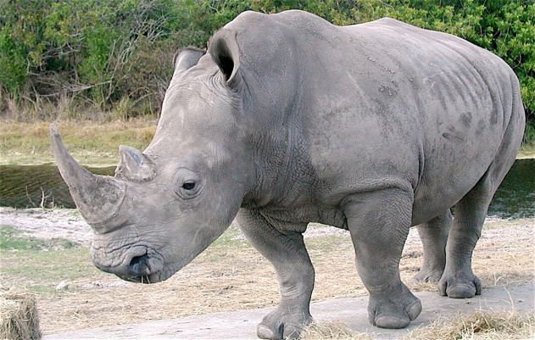
Vrste kojima prijeti izumiranje…
zbog KRIVOLOVA
PRED IZUMIRANJEM su
VIZUALNO +
SREDOZEMNA MEDVJEDICA
BIJELI NOSOROG
PLANINSKA GORILA
SJEVERNOAMERIČKI BIZON
...
Raspravite u razredu o tome možete li i kako osobno pridonijeti smanjenju izumiranja različitih vrsta.

Slide 6
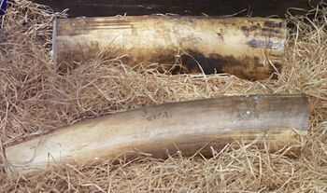
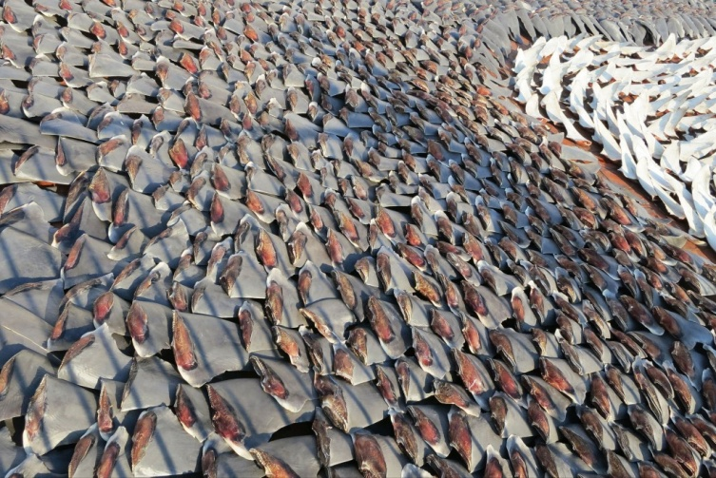
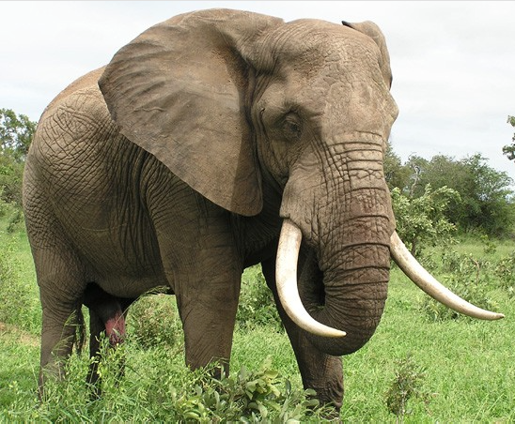
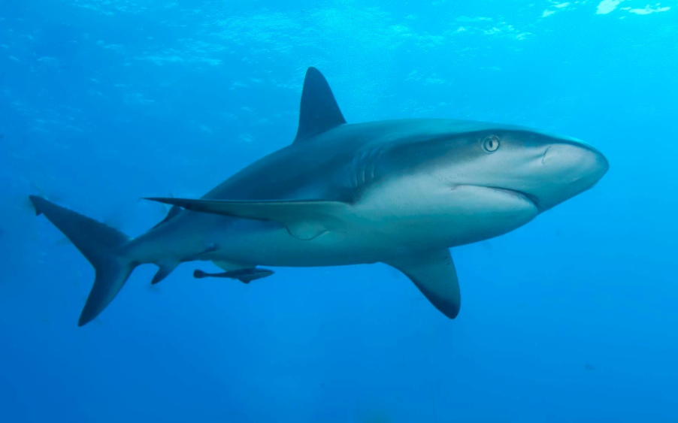
Ubijanje slonova radi KLJOVA i
morskih pasa radi PERAJA.
Kako smanjenje brojnosti morskih pasa utječe na druge vrste u moru?

Slide 7
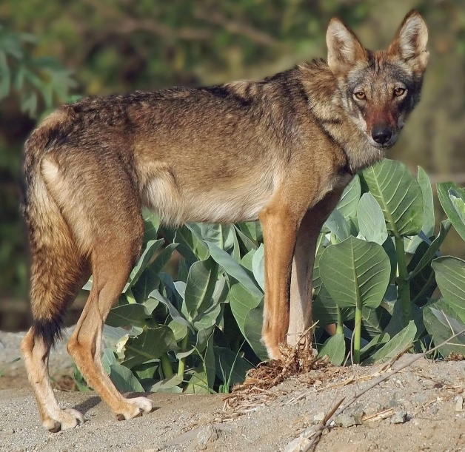
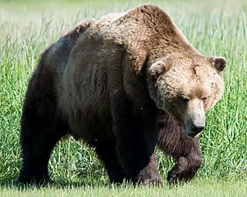
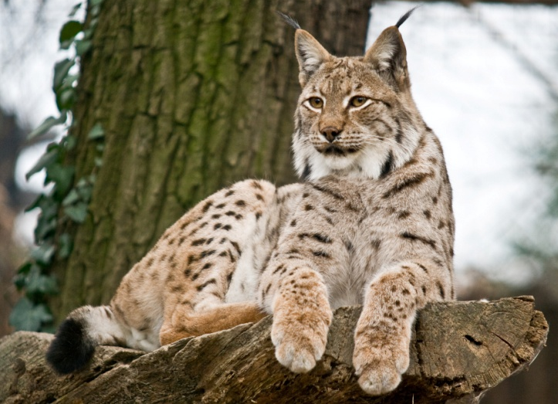
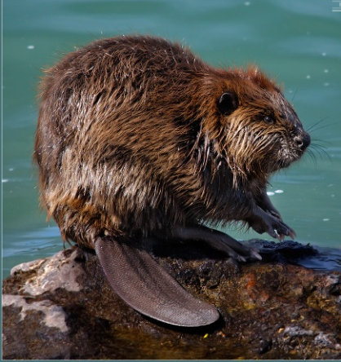
U Hrvatskoj još žive 3 velike zaštićene zvijeri: medvjed, ris i vuk.
vuk
RIS - jednom već nestao iz Hrvatske, uspješno vraćen, ali opet u drastičnom padu zbog:
krivolova
stradavanja na prometnicama
premale populacije s malom genetičkom raznolikosti
Kako je i kada vraćen dabar u Hrvatsku i što se događa s njegovom brojnošću?
ris
mrki medvjed

Slide 8
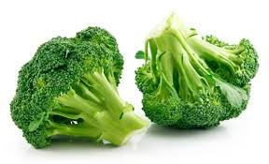
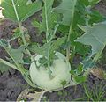
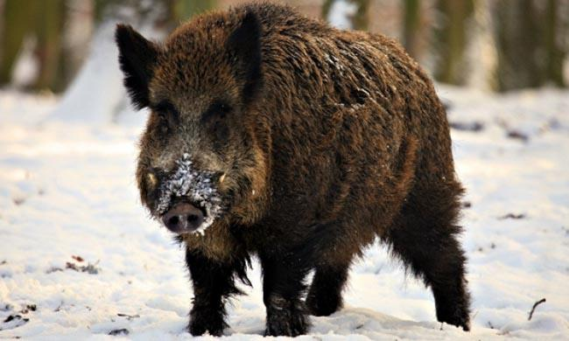
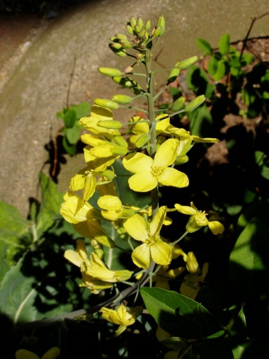
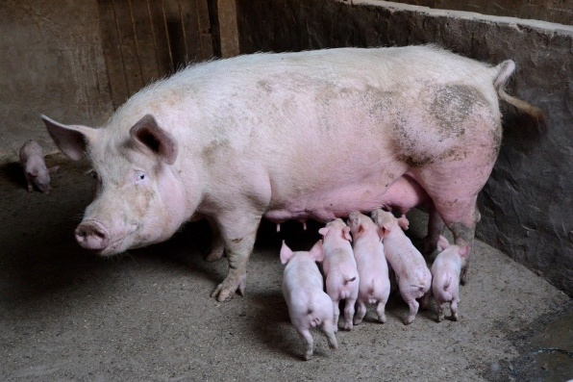
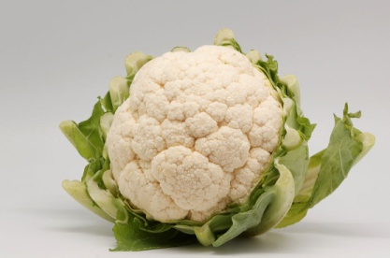
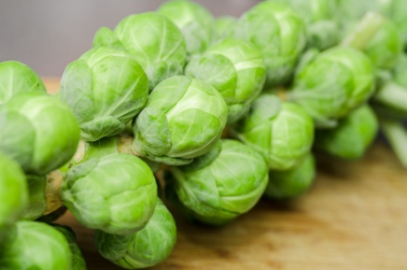
Utjecaj čovjeka na raznolikost vrsta
Čovjek izravno utječe na evoluciju i razvoj određenih vrsta ODABIRANJEM i KRIŽANJEM.
Bira obilježja koja bi želio dobiti u sljedećoj generaciji -> na taj način nastaju sorte i pasmine.
DIVLJA SVINJA
brokula
korabica
cvjetača
prokulica
DOMAĆA SVINJA
DIVLJI KUPUS

Slide 9
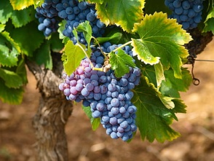
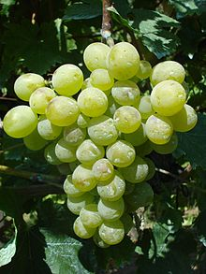
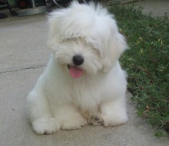
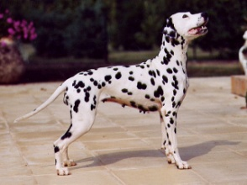
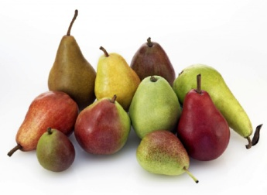
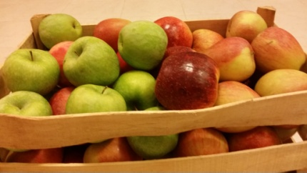
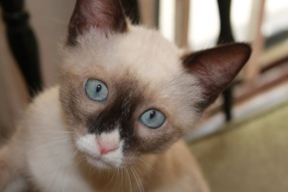
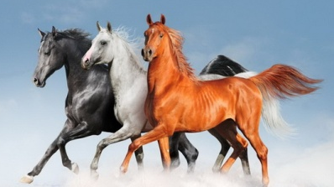
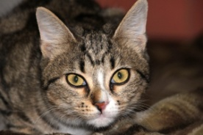
VINOVE LOZE
PASA
KRUŠAKA
JABUKA
MAČAKA
KONJA
SORTE
PASMINE
skupine srodnih biljaka iste vrste koje se razlikuju prema nekim obilježjima
skupine životinja iste vrste s međusobno različitim obilježjima

Slide 10
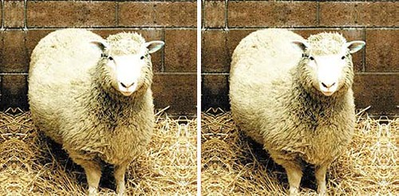
Danas se, umjesto klasičnog križanja i odabiranja, mogu koristiti i suvremene metode
KLONIRANJEM iz jednog organizma dobivamo potomstvo genski identično roditelju
GM ORGANIZMI (GMO) s genetskim materijalom izmijenjenim uporabom tehnika genetičkog inženjerstva
VIZUALNO +
Za razliku od vrsta dobivenih umjetnim odabiranjem, vrste nastale prirodnim odabirom imaju veću otpornost na bolesti te oko njih NIJE potrebna dodatna briga.

Slide 11
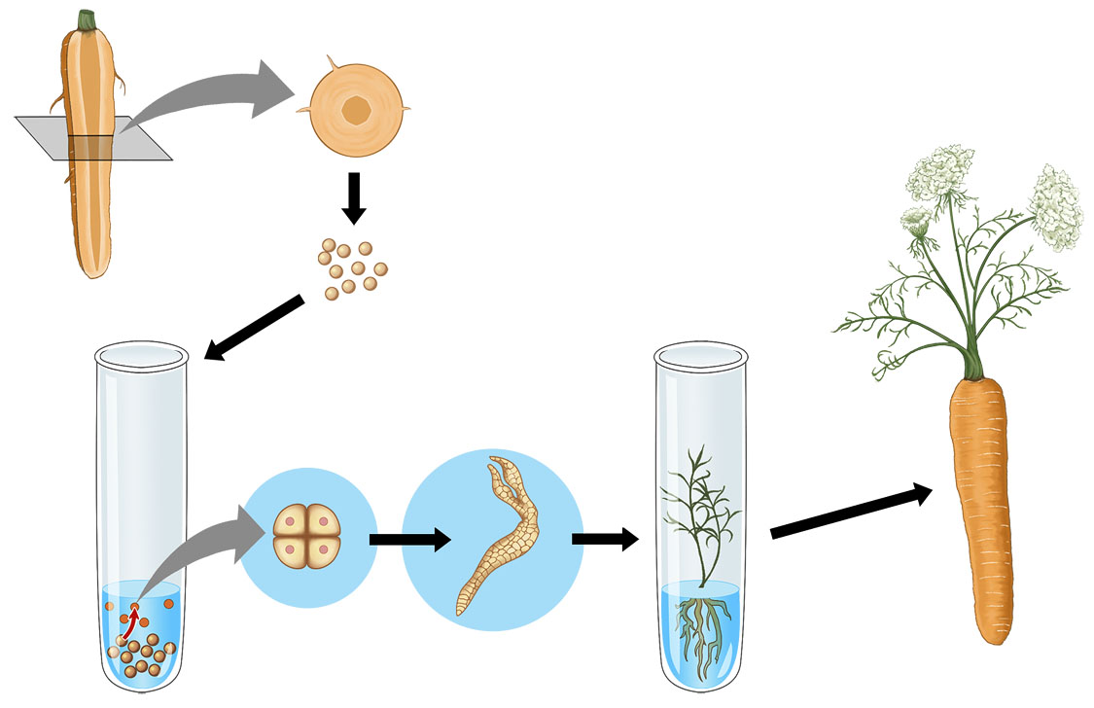
Usporedi broj različitih vrsta biljaka na jednome kvadratnome metru polja kukuruza i na livadi.
Što na temelju tog podatka možeš reći o utjecaju poljoprivredne proizvodnje i biološke raznolikosti?
Kako zaštititi biljke od štetnika i bolesti? Istraži što ljudi najčešće upotrebljavaju kako bi povećali prinose i zaštitili biljke koje uzgajaju.
Istraži kako uzgoj životinja utječe na promjene u okolišu. Postoje li i tu alternativni postupci uzgoja?
Potraži podatke o tome što je alternativna ili ekološka poljoprivreda, permakultura te organski uzgoj hrane. Nakon toga organizirajte u razredu raspravu o tome jesu li navedeni postupci alternativa postojećoj masovnoj poljoprivrednoj proizvodnji.
Prikaz kloniranja mrkve

Slide 12
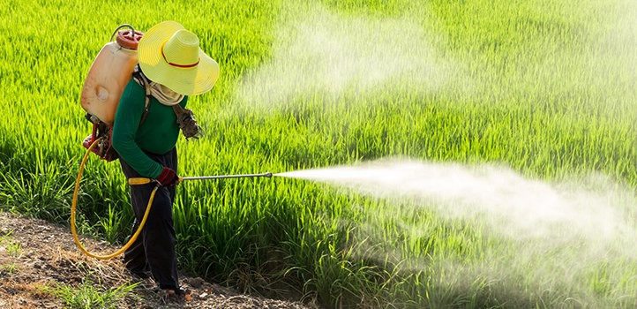
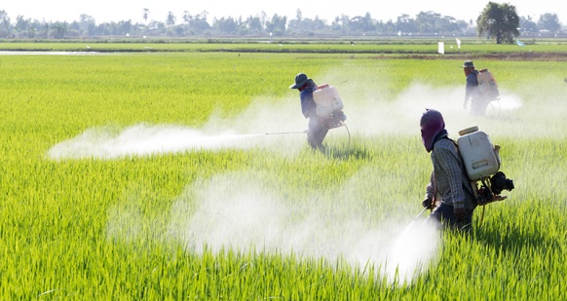
Umjetnim odabiranjem vrste gube prirodna obilježja (otpornost na bolesti, štetnike, sušu..) pa je potrebna dodatna briga čovjeka
velike količine ZAŠTITNIH SREDSTAVA
SMANJENJE BIORAZNOLIKOSTI
ŠTETAN UTJECAJ NA OKOLIŠ, ORGANIZME I ČOVJEKA!
SMANJENJE BROJA VRSTA
Razmisli o rečenici Charlesa Darwina: „Priroda se ne osvećuje ljudima, ali im podnosi račune.”

Slide 13
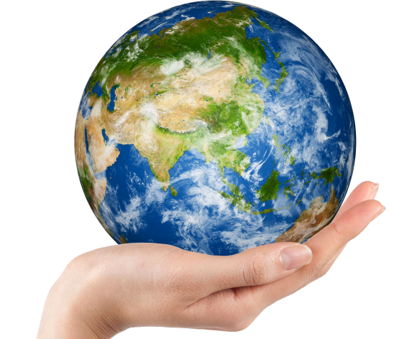
Opstanak čovjeka ovisi o nama samima
Što utječe na nastanak kiselih kiša, ozonskih rupa i stakleničkih plinova? Možeš li i ti svojim ponašanjem pridonijeti smanjenju tih pojava?
ČOVJEK
UGROŽAVANJEM I UNIŠTAVANJEM VRSTA
+
UNIŠTAVANJEM STANIŠTA
+
ONEČIŠĆENJEM VODE, TLA I ZRAKA
UTJEČE NA GLOBALNO ZATOPLJENJE
REMETI PRIRODNU RAVNOTEŽU
UGROŽAVA SVOJ OPSTANAK!

Slide 14

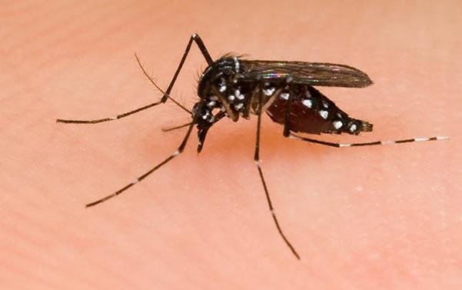
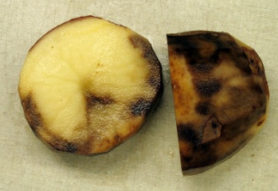
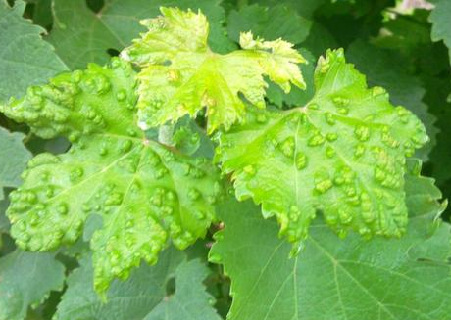
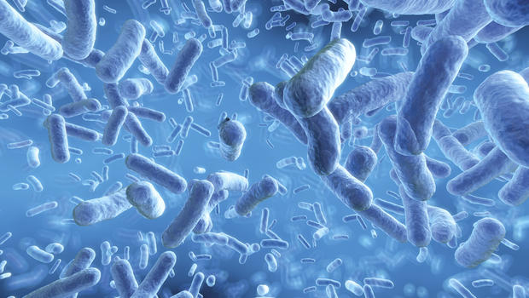
Širenjem različitih vrsta - šire se i uzročnici bolesti.
Kako primjena bioloških otkrića može pomoći u očuvanju prirodne ravnoteže?
ANTIBIOTICI - omogućuju liječenje mnogih (smrtonosnih) bolesti, ali koliko god ljudi brzo stvaraju nove antibiotike, tako se brzo razvijaju i bakterije i otpornost na njih.
tigrasti komarac
Širenjem tigrastih komaraca širi se i ZIKA VIRUS koji uzrokuje infekciju u čovjeka.
Istraži kako su bolest vinove loze (filoksera) na našim otocima i bolest krumpira (plamenjača) u Irskoj u 19. st. bile pokretači velikih iseljavanja stanovništva.

Slide 15
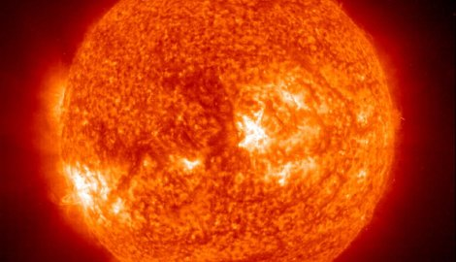
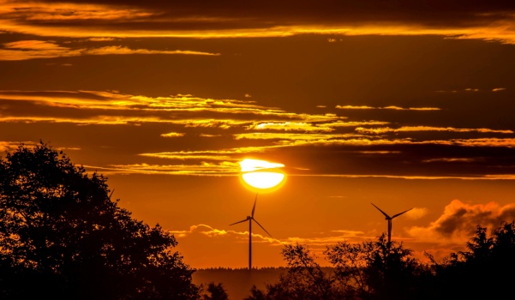
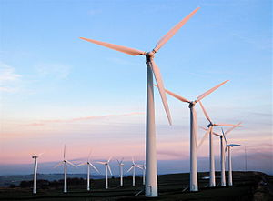
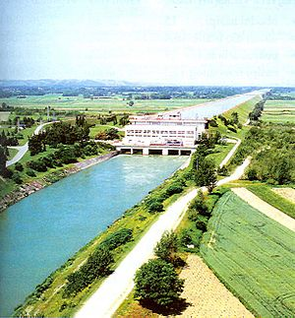
ODRŽIVI RAZVOJ
razvoj društva treba biti takav da korištenje prirodnih resursa NE ugrožava prirodnu ravnotežu te osigurava dugoročni opstanak prirode i ljudskog društva
tome pridonosi uporaba OBNOVLJIVIH IZVORA ENERGIJE
i
RAZUMNO KORIŠTENJE postojećih prirodnih resursa

Slide 16


PROVJERI ZNANJE

